Slide 1
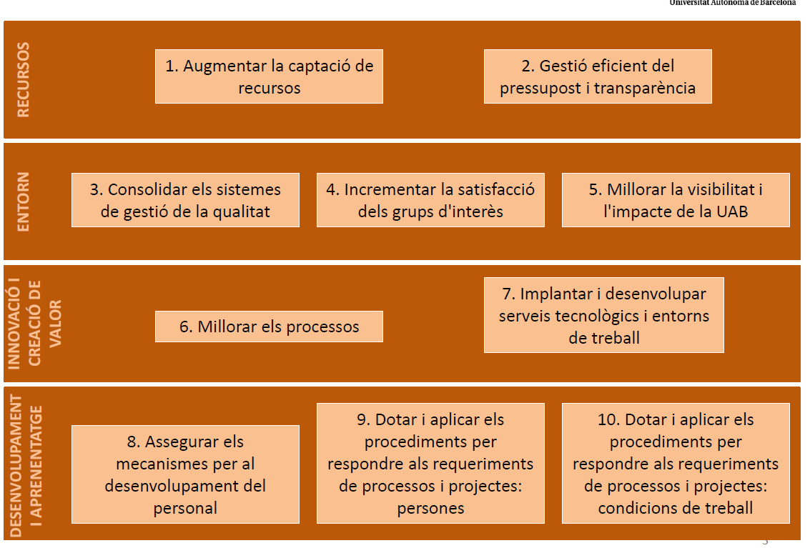
Eixos i línies estratègiques

Slide 2
EIX Recursos
Núm. | Objectius generals | Objectiu operatiu
1 | Augmentar la captació de recursos | Incrementar la captació de recursos - econòmics i no econòmics (p.e. foment de transferència de coneixement)- a través de les accions realitzades en l'àmbit acadèmic per a potenciar, entre d'altres, les activitats de l'Escola de Doctorat, de l'ICE, del Servei de Llengües i del Servei d'Ocupabilitat
2 | Gestió eficient del pressupost i transparència | Reduir les despeses de professorat del Servei de Llengües arran de baixes (jubilacions i excedències).
 |  | Transparentar l'execució del pressupost, elaborant un model d'informe econòmic anual basat en criteris de comptabilitat analítica
 |  | Avaluar la viabilitat econòmica de les activitats organitzades per l'ICE
 |  | Dur a terme el control, el seguiment i el tancament pressupostari de les activitats i establir, si escau, reunions periòdiques de control

Slide 3
EIX Entorn
Núm. | Objectius generals | Objectiu operatiu
3 | Consolidar els sistemes de gestió de la qualitat | Finalitzar el disseny dels sistemes interns de garantia de la qualitat de l'Escola de Doctorat, adaptar, implementar i revisar els SGIQs dels centres docents i de la UAB, i elaborar l'informe AUDIT dels SGIQs dels centres adscrits a la UAB
 |  | Iniciar un programa d'auditoria de matrícula
 |  | Crear, actualitzar, ampliar i difondre les cartes de serveis
4 | Incrementar la satisfacció dels grups d’interès | Internacionalització dels programes de doctorat, fomentant les tesis amb menció internacional i les cotutel·les de tesi
 |  | Elaborar píndoles formatives de les novetats dels programes d'intercanvi i de suport als col·lectius internacionals
 |  | Dur a terme reunions sectorials / focus grups per a detectar necessitats de diferents grups d'interès
 |  | Millorar el grau de satisfacció dels usuaris mitjançant: l'avaluació de les activitats organitzades, l'avaluació de la qualitat de les dades, l'avaluació de les eines de control i l'avaluació dels sistemes de validació de les mateixes
 |  | Analitzar la viabilitat i abast de la unificació dels sistemes institucionals d'enquestes en la i recollida de satisfacció
 |  | Activar les Comissions d'Usuaris
 |  | Implantar el protocol de canvi de nom sentit - Estudiants
5 | Millorar la visibilitat i l'impacte de la UAB | Augmentar la visibilitat i l'impacte de l'activitat de la UAB mitjançant: el redisseny del format de la web de la UAB, l'actualització i traducció dels seus continguts a tres idiomes, el Campus Virtual, les xarxes socials o d'altres entorn de comunicació
 |  | Potenciar la marca UAB mitjançant: l'oferta formativa en diferents entorns (p.e. MOOCS) i el manteniment de les aliances amb altres institucions i amb xarxes temàtiques

Slide 4
EIX: Innovació i creació de valor
Núm. | Objectius generals | Objectiu operatiu
6 | Millorar els processos | Elaborar mapes de processos i desenvolupar i implantar procediments de gestió
 |  | Revisar, modificar i incorporar accions de millora de processos, tenint en compte la veu dels usuaris, l'eficiència i els canvis normatius.
 |  | Adaptar la normativa de Graus i Màsters a la nova arquitectura de titulacions
 |  | Disminuir del temps de validació de les versions dels productes.
 |  | Altres accions planificades
7 | Implantar i desenvolupar serveis tecnològics i entorns de treball | Digitalització de processos i gestió electrònica dels expedients administratius (tesi doctorals, preinscripció, matrícula, avaluació docent,...) per tal que l'usuari es pugui adreçar a la UAB amb administració electrònica
 |  | Incorporar eines d'administració electrònica als processos existents per iniciar la gestió electrònica dels expedients
 |  | Millorar les eines de consulta i gestió de la planificació i programació de la docència
 |  | Definir i implementar l'eina de gestió el sistema de gestió del SGIQ-UAB i dels centres docents
 |  | Dotar-se d'aplicacions de gestió per als processos següents: gestió de la formació del professorat i procés d'avaluació docent
 |  | Substituir les aplicacions creades per a la gestió d'un centre per l'ús d'aplicacions corporatives
 |  | Altres accions planificades

Slide 5
EIX: Desenvolupament i aprenentatge
Núm. | Objectius generals | Objectiu operatiu
8 | Assegurar els mecanismes per al desenvolupament del personal | Revisar la RLT per tal de dotar, estabilitzar i consolidar les estructures amb els recursos necessaris per poder donar resposta a les necessitats del servei
 |  | Motivar al personal en la millora continua dels processos i per tant de la gestió
 |  | Mantenir i ampliar espais de participació i consulta en la presa de decisions.
9 | Dotar i aplicar els procediments per respondre als requeriments de processos i projectes: persones | Elaborar plans de formació adreçats a diferents col·lectius i de diferents temàtiques (afers acadèmics, qualitat docent, programació docent, terceres llengües, MOODLE, noves eines, qualitat i innovació docent,...)
 |  | Donar resposta a les noves necessitats de Suport administratiu i tècnic del campus envers les funcions de qualitat docent, per tal d’afavorir que la qualitat sigui l’eix vertebrador de la docència de la UAB.
 |  | Realitzar l'anàlisi de les càrregues de treball, i si escau, la revisió dels perfils que integren els serveis
 |  | Implantar el nou model organitzatiu de l'Àrea d'Afers Acadèmics
 |  | Participar en la definició de les responsabilitats i funcions de les comissions de qualitat dels centres i de la comissió de qualitat de la UAB
10 | Dotar i aplicar els procediments per respondre als requeriments de processos i projectes: condicions de treball | Dur a terme un simulacre anual d'evacuació o confinament
 |  | Traslladar el SO a nous espais on es pugui acomplir la normativa de Seguretat i Higiene en el treball, juntament amb la Direcció d'Arquitectura
 |  | Participar en l'elaboració del protocol d'emergències que afectin a col·lectius internacionals acollits a la UAB o a col·lectius de la UAB a l'estranger

